Slide 1
Аргентина
Підготувала
учениця 10-Б класу
ЗОШ І-ІІІ ст. № 11
м. Сміли
Відняк Людмила

Slide 2
План
Загальні відомості
Державні символи
Столиця
Географічне положення
Внутрішні води
Рельєф
Клімат
Узбережжя та моря
Державний устрій і форма правління
Законодавча влада
Судова влада
Збройні сили
Адміністративний поділ
Економіка
Промисловість
Енергетика
Сільське господарство
Транспорт
Мови
Релігія
Освіта
Культура
Музика
Література
Кухня
Туризм та відпочинок

Slide 3
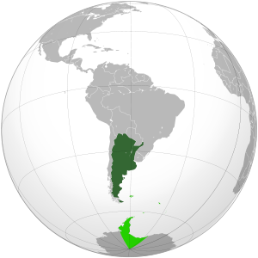
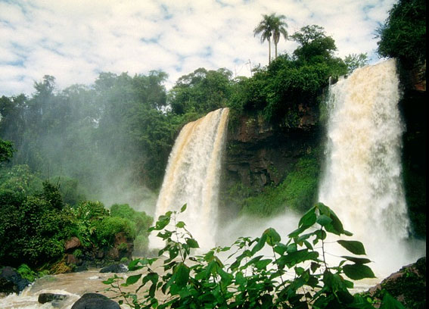
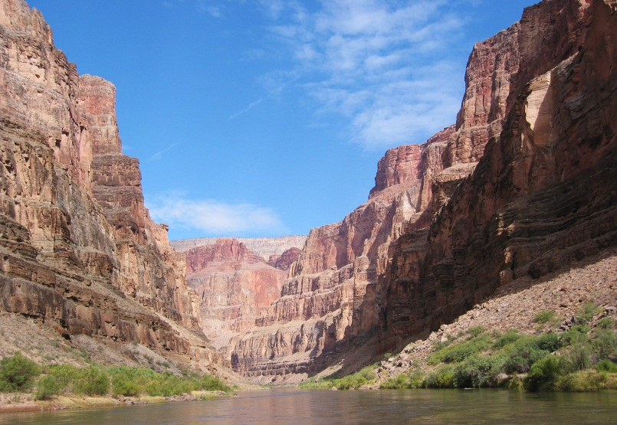
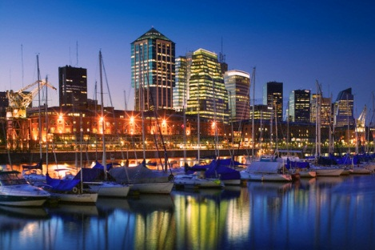
Загальні відомості
Столиця – Буенос-Айрес
Державний устрій – Федеративна республіка
Президент - Крістіна Фернандес де Кіршнер
Площа - 2 766 890 км²
Населення - 40 091 359 осіб
Офіційна мова - Іспанська мова
Валюта - Аргентинський песо

Slide 4

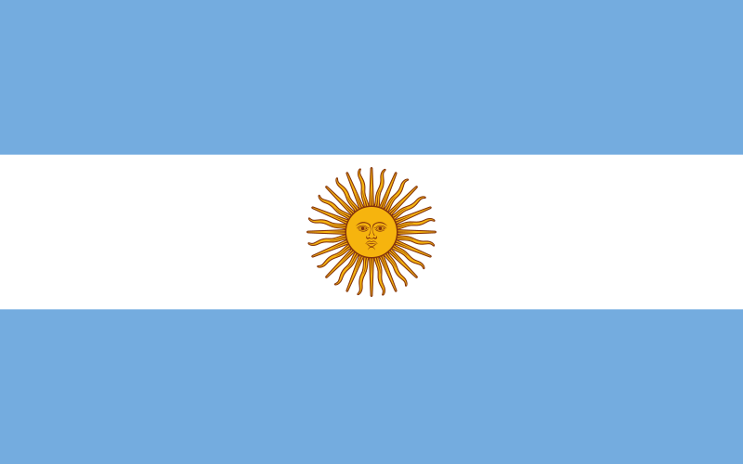
Державні символи
Прапор
Герб

Slide 5
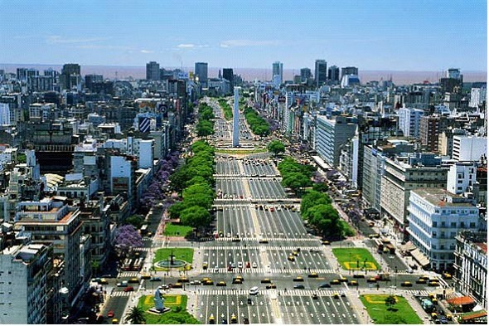
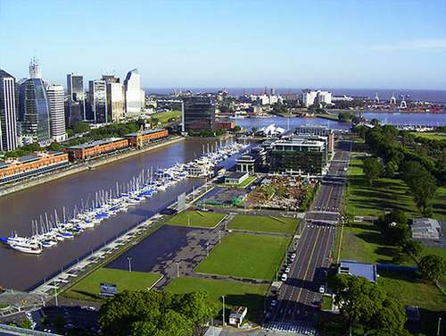
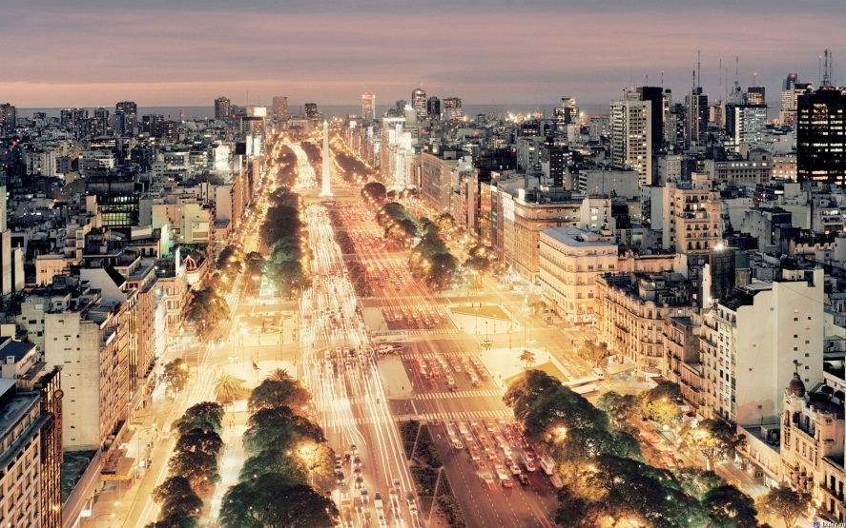
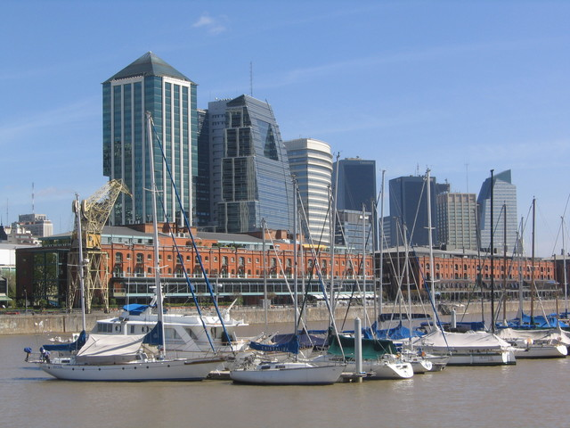
Столиця Буенос-Айрес

Slide 6
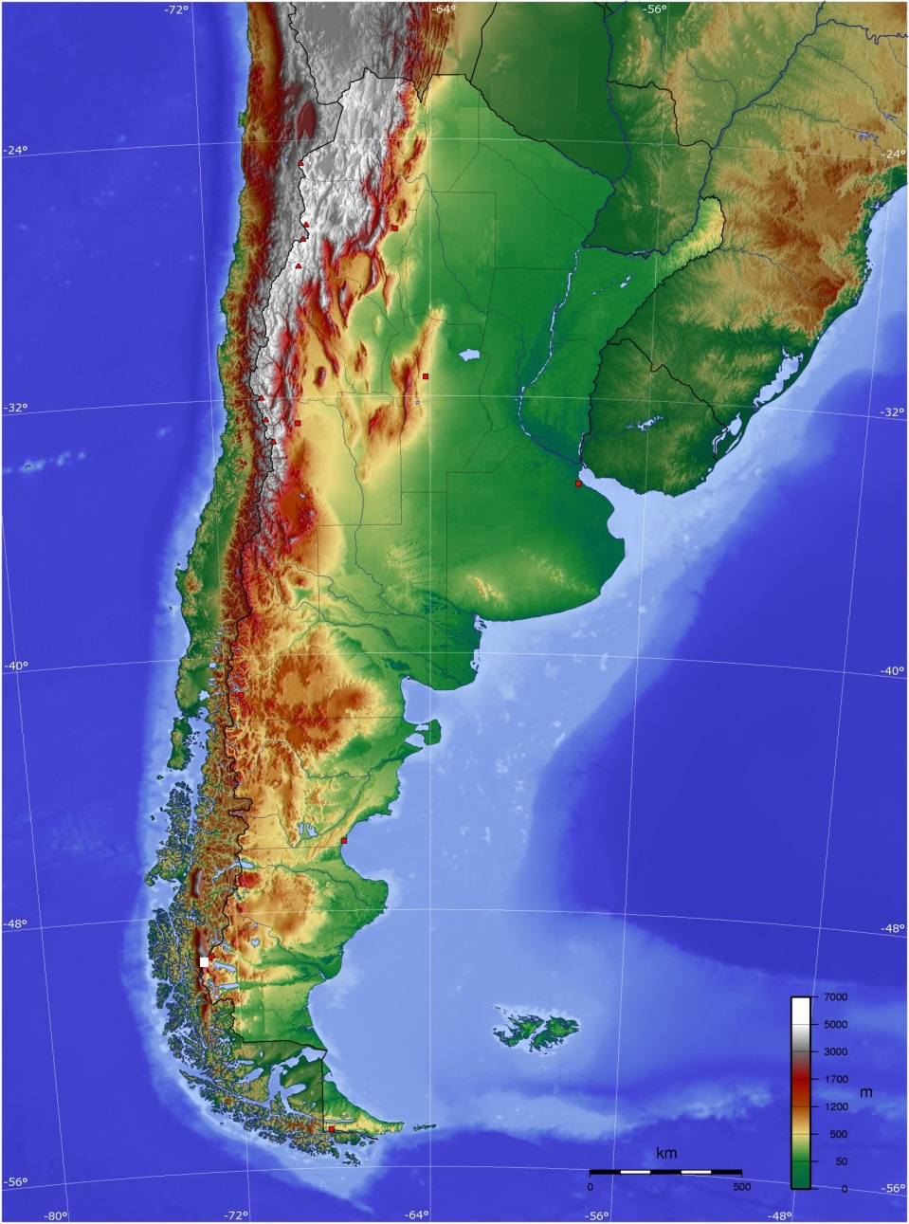
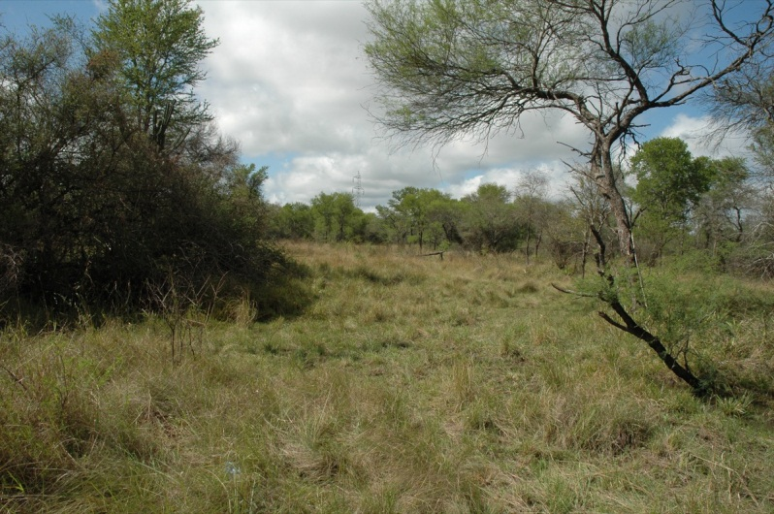
Географічне положення
Аргентина займає фактично всю південно-східну частину Південної Америки, східну частину острова Вогняна Земля, острови Естадос та ін.
Аргентина вирізняється великою різноманітністю ландшафту: на півночі великі простори займає рівнина Гран-Чако, на півдні - Патагонське плоскогір'я з суворим кліматом.
Гран-Чако

Slide 7
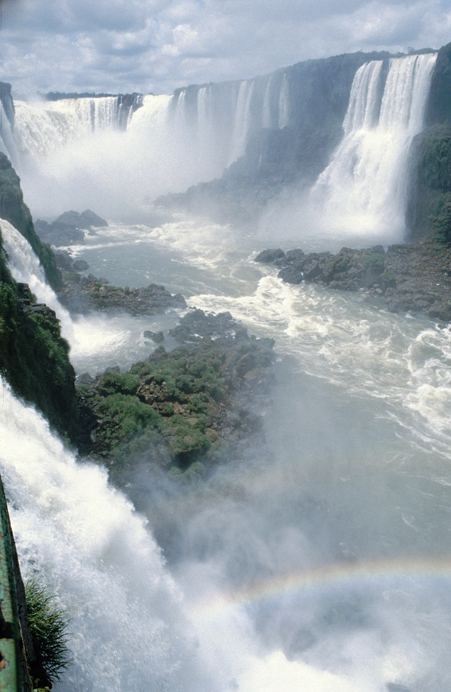

Внутрішні води
Річкова сітка густіша на півночі. Великі судноплавні ріки — Парана з Парагваєм, Уругвай. Ріки півдня Аргентини маловодні. В країні багато озер, особливо на півдні Патагонії і в басейні Парани та Уругваю. Переважно озера мають льодовикове походження.
Головні ріки: Колорадо, Парана, Уругвай,
Ріо-де-ла-Плата, Парагвай, Чубут, Ріо-Негро.
Ріка Колорадо
Водоспад Ігуасу

Slide 8
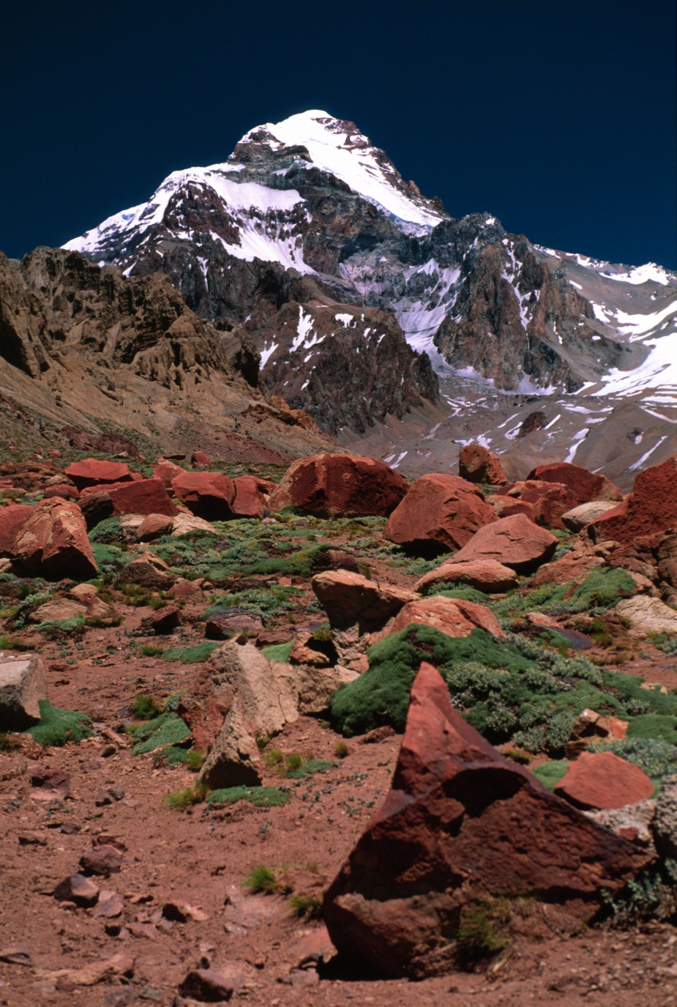
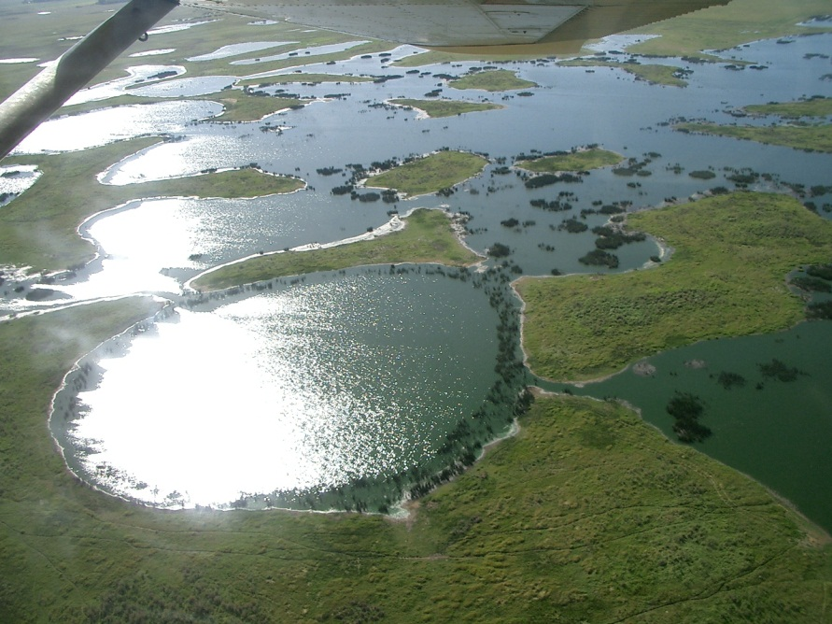
Рельєф
Дві третини території Аргентини займають просторі низовинні рівнини: Гран-Чако, Ентре-Ріос, Пампа, Лаплатська низовина. На заході рівнини змінюються Передандійським плато, що переходить в Анди (г. Аконкагуа, 6960 м) з численними конусами вулканів і сніговими вершинами.
Пампа
Гора Аконкагуа

Slide 9
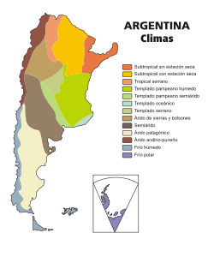
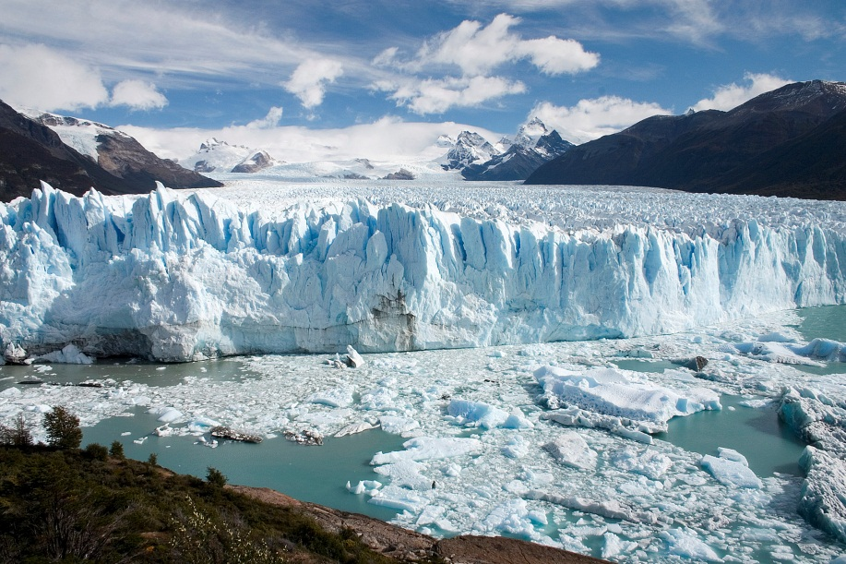
Клімат
У зв'язку зі значними розмірами, як поздовжніми так і поперечними, Аргентина має широке розмаїття кліматичних зон. В цілому, в країні кліматичні умови вважаються помірними, але зустрічається вся гама кліматичних умов — від субтропічного клімату в північних районах до субполярного на півдні країни.
Льодовик Періто-Морено на півдні Аргентини

Slide 10
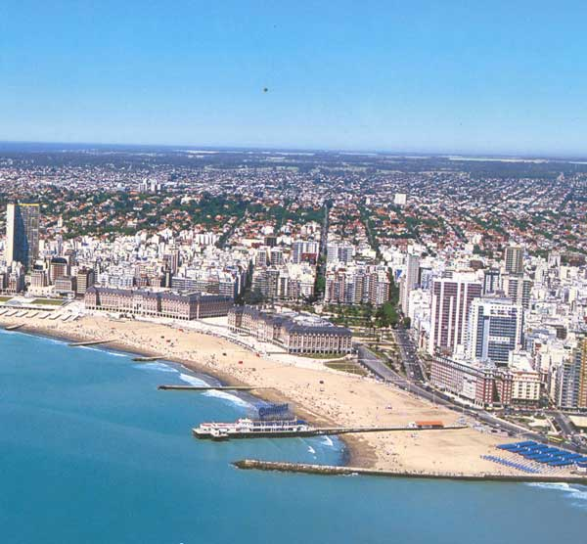
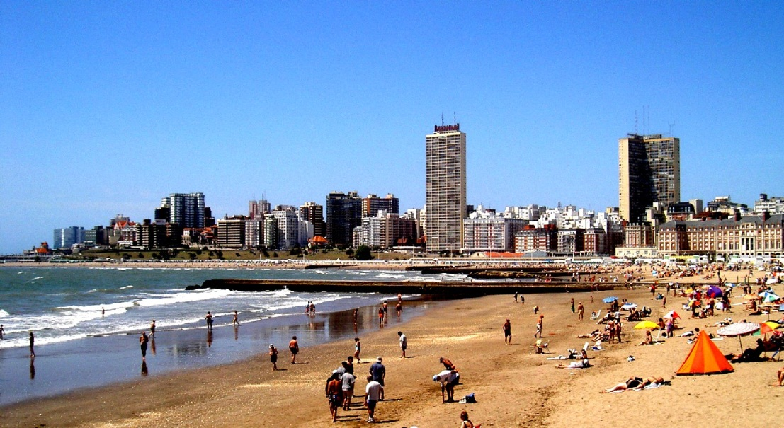
Узбережжя та моря
Атлантичне узбережжя країни простягається на 4 665 км. Впродовж багатьох років воно залишається популярним місцем відпочинку місцевого населення. Рельєф узбережжя варіюється від піщаних дюн до скель. Берегова лінія Аргентини розчленована мало. Мілка ділянка Атлантичного океану біля узбережжя називається Аргентинське море. Його води багаті на рибу та можливо містять значні запаси нафти.

Slide 11
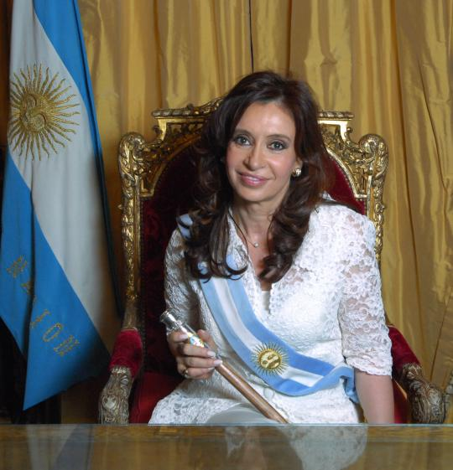
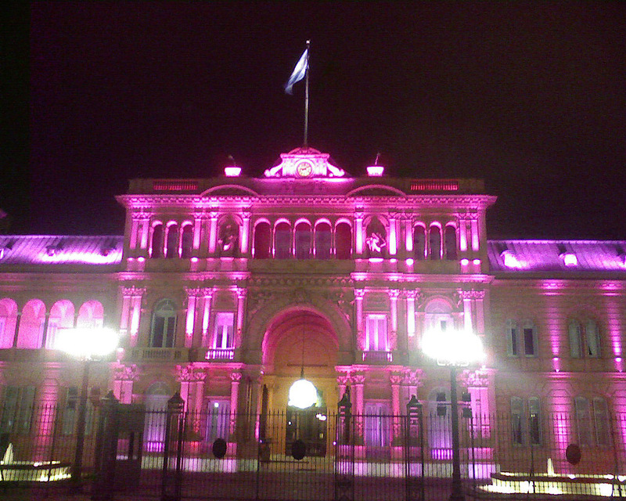
Державний устрій і форма правління
Аргентина — федеративна демократична республіка, в її складі 23 автономні провінції і один округ (столичний).
На чолі держави стоїть президент, який обирається на 4 роки (може займати пост 2 терміни поспіль). Він же — голова виконавчої влади, а також головнокомандувач збройних сил. 2007 року Президентом Аргентини обрана Крістіна Фернандес де Кіршнер.
Крістіна Фернандес де Кіршнер
Каса-Росада — резиденція президента Аргентини

Slide 12
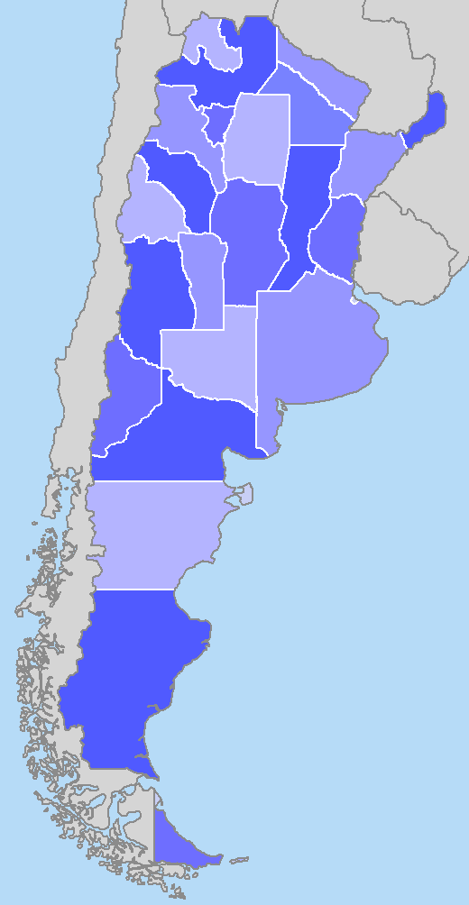
Адміністративний поділ
Аргентина складається з 23 провінцій і федерального округу Буенос-Айрес. Більшість провінцій в свою чергу поділяються на департаменти, а ті — на муніципалітети. Провінція Буенос-Айрес поділяється на округи.
Усі провінції мають власні конституції та органи виконавчої, законодавчої і судової влади, але водночас підкоряються і федеральним законам. На чолі провінції стоїть губернатор, який обирається на 4 роки.

Slide 13
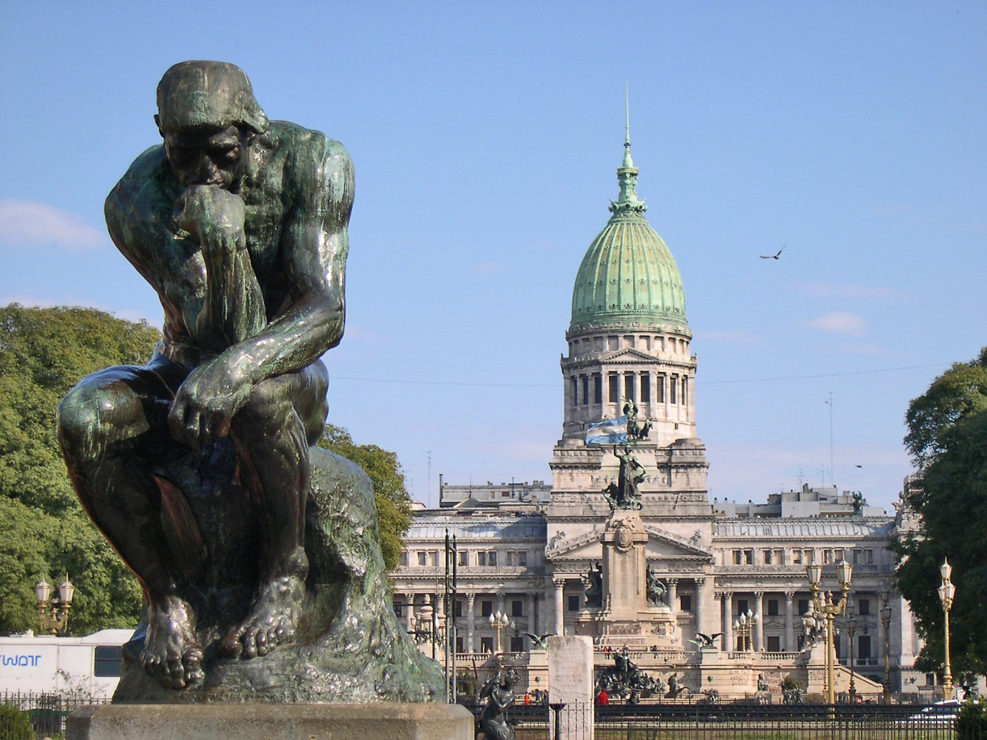
Законодавча влада
Вищий орган законодавчої влади — Національний конгрес, що складається з двох палат: Палати депутатів (257 особи), яка обирається на 4 роки, і Сенату (72 особи), який обирається на 6 років (по 3 сенатори від столиці і кожної провінції).
Вибори до конгресу відбуваються за методом д'Ондта прямим голосуванням. Парламент оновлюється частинами (половина Палати депутатів і третина Сенату) кожні два роки. Кількість обрань на посаду депутата чи сенатора необмежена.
Палац Національного конгресу Аргентини

Slide 14
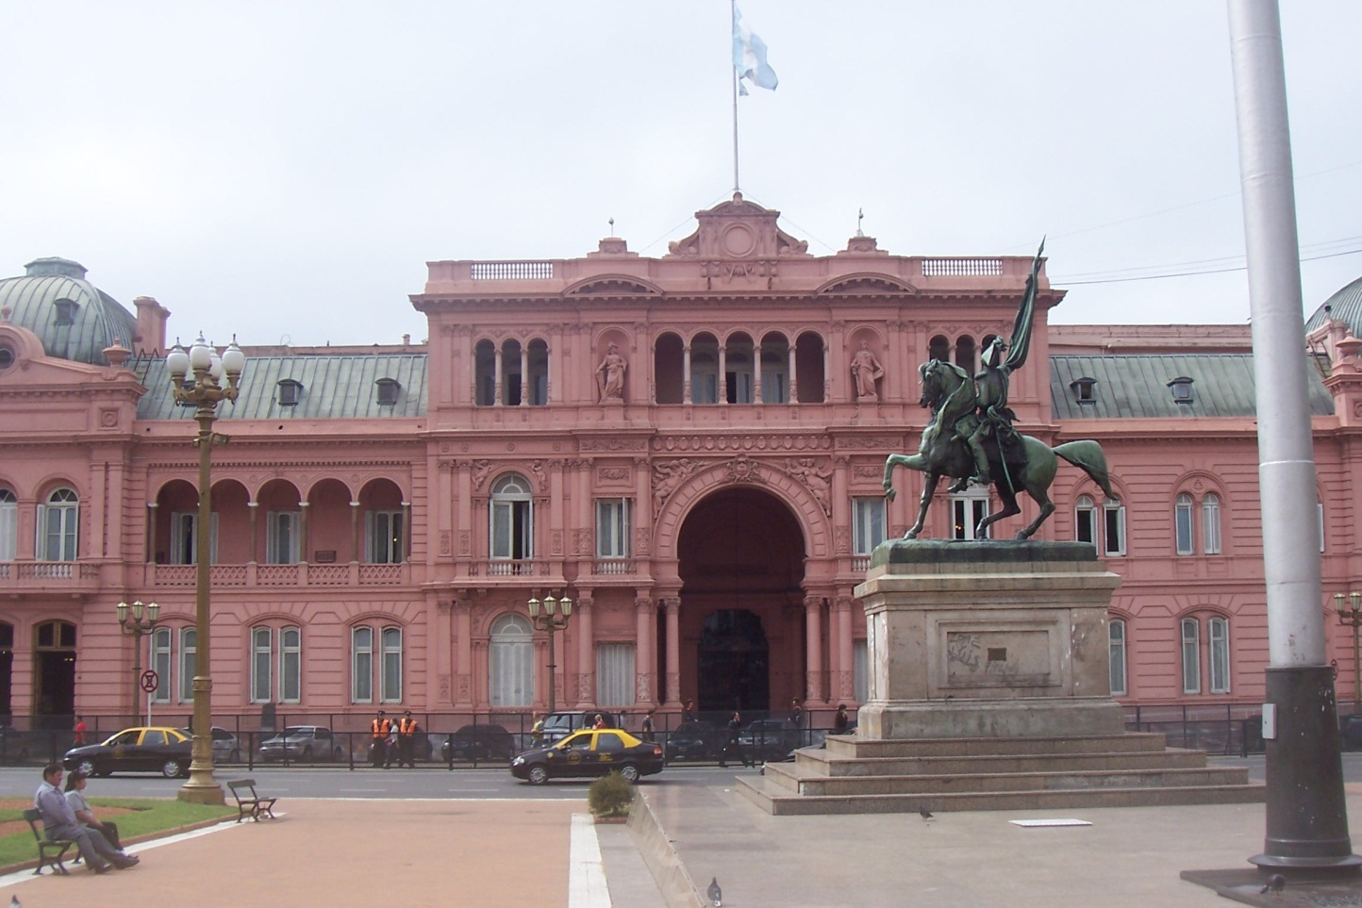
Судова влада
Найвищим органом судової влади Аргентини є Верховний Суд, що складається з п'яти суддів, які призначаються Президентом та затверджуються двома третинами голосів у Сенаті.
Суди нижчих інстанцій поділяються на:
Федеральні суди
Національні суди
Судді призначаються президентом та узгоджуються з сенатом. Кандидатів висуває Рада Суддів.
Верховний суд Аргентини

Slide 15
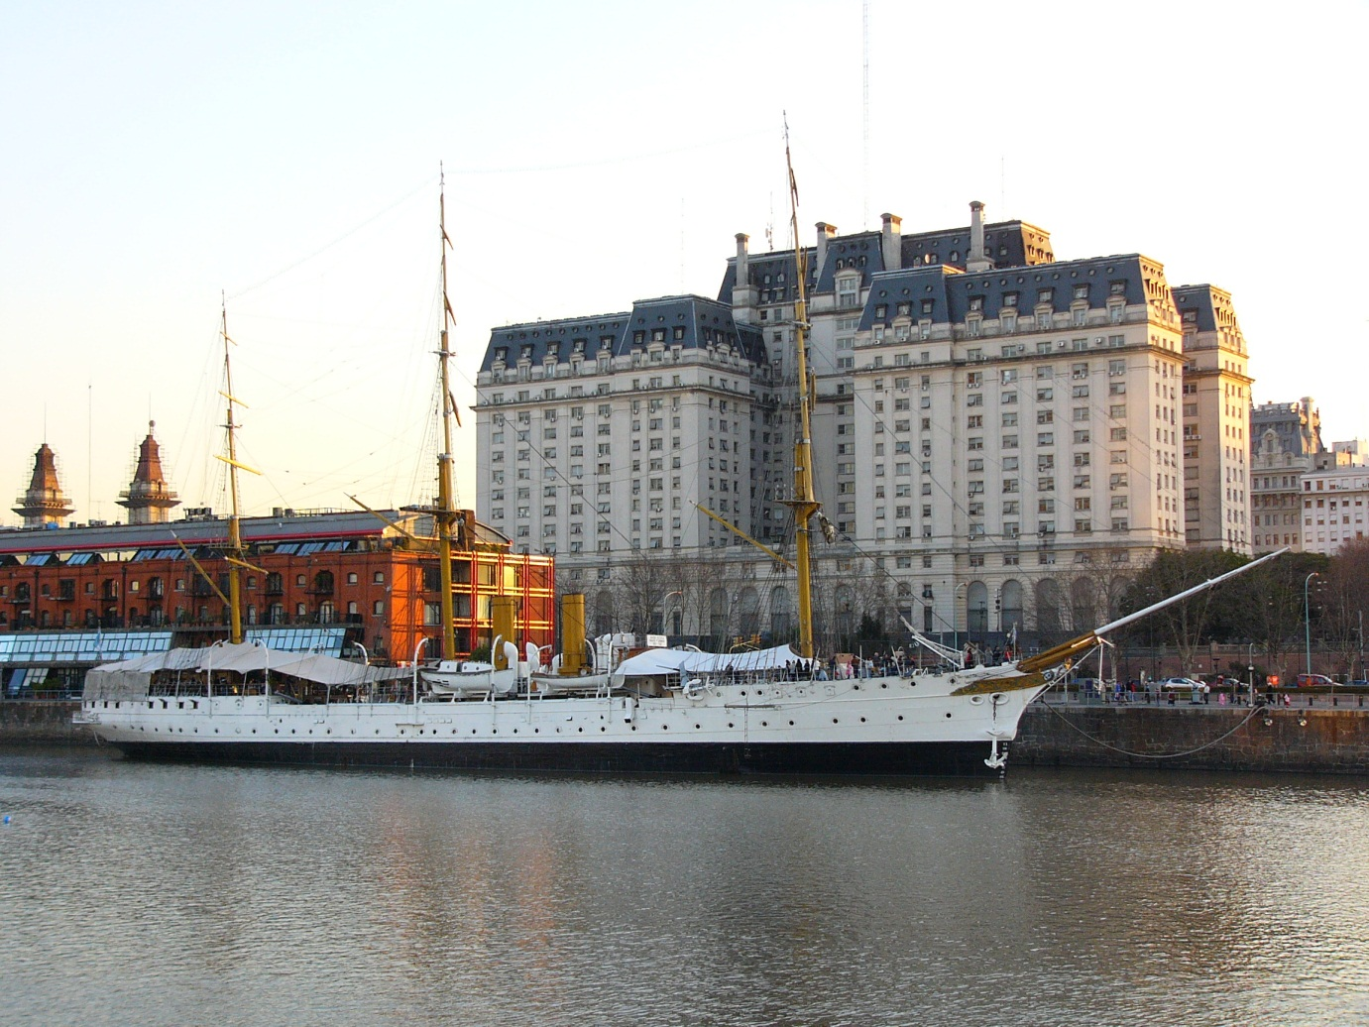
Збройні сили
Головнокомандувачем Збройних Сил Аргентини є президент. Також керуванням ними займається Міністерство Оборони. Збройні сили Аргентини складаються з сухопутних військ, військово-повітряних сил та військово-морських сил.
Водні території охороняє Берегова охорона а прикордонні райони — Національна жандармерія, що підпорядковується Міністерству внутрішніх справ; обидві служби також знаходяться під контролем Міністерства оборони.
У кожній провінції є власна поліція, що працює разом з Федеральною поліцією яка займається розслідуванням злочинів федерального масштабу.
Міністерство оборони

Slide 16
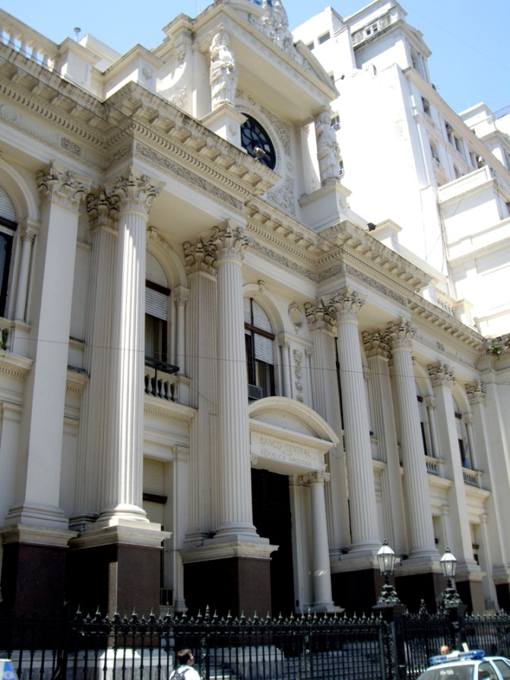
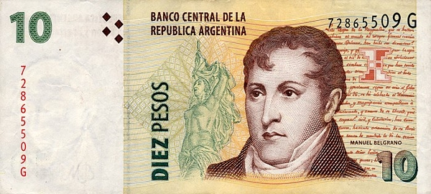
Економіка
Сучасна Аргентина — індустріально-аграрна країна. Основні галузі економіки: харчова, автомобільна, текстильна, хімічна та нафтохімічна, металургійна.
Економіка Аргентини значною мірою пов'язана з економікою інших країн світу, залежить від реалізації своєї продукції на світовому ринку, від імпорту багатьох товарів з інших країн світу, перш за все, розвинутих.
Грошовою одиницею Аргентини є песо.
Центральний банк Аргентини

Slide 17
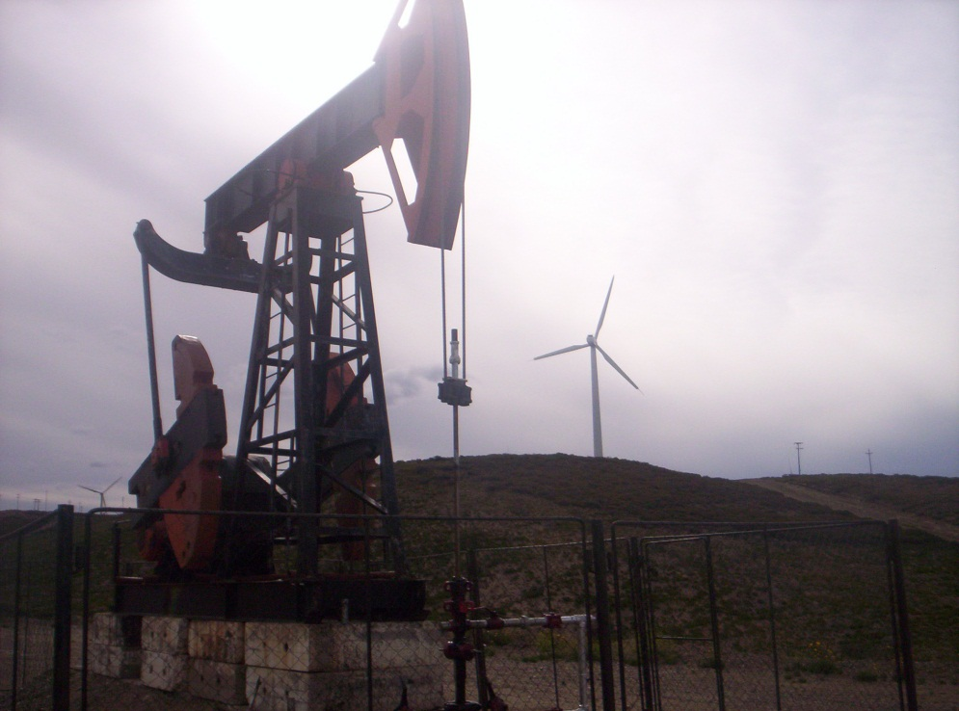
Промисловість
На промислове виробництво припадає 17,5% ВВП Аргентини і 13% робочих місць (2007). На будівництво припадає 6,7 ВВП і 9,5% робочих місць (2007). Найбільшу вагу мають галузі, пов'язані з обробкою продукції сільського господарства — виробництво олії, м'яса, молока, кави, шоколаду, вина. Іншими важливими галузями є машинобудування, хімічна і металургійна промисловість.
Видобування нафти у Комодоро-Рівадавія
Добувна промисловість
Аргентина має значні поклади нафти, головним чином у затоці Сан-Хорхе. Продукція нафтохімічної промисловості становить 20% експорту країни. Також добуваються мідь (3% експорту), золото, срібло, цинк, марганець, уран і сірку. Експорт аргентинських мінералів на 2006 рік склав 2,65 млрд. доларів. Видобуток нафти щорічно становить 38,323 млн. м³, а природного газу — 48,738 млрд.м³

Slide 18
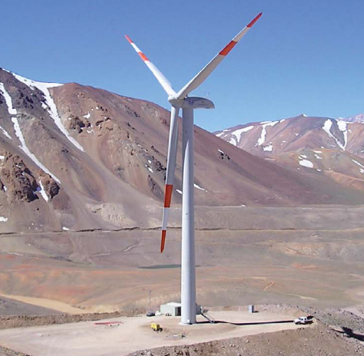
Енергетика
Згідно з даними 2005 року, Аргентина щороку виробляє близько 101 176 гігават на годину електричної енергії, зокрема:
гідроелектростанції дають 34 041 гігават на годину
термальні електростанції дають 56 385 гігават на годину
атомні електростанції дають 6 873 гігават на годину
Вітрогенератор у провінції Сан-Хуан

Slide 19
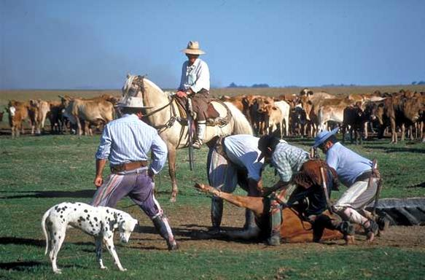
Сільське господарство
Аргентина має добре розвинуте сільське господарство, в структурі якого переважає тваринництво.
Рослинництво
У структурі посівних площ Аргентини провідне місце займають посіви зернових культур, серед яких головні пшениця і кукурудза. Вирощують також ячмінь, є посіви гречки і зернобобових.
Тваринництво
В структурі тваринництва провідною галуззю є вирощування великої рогатої худоби, переважає м'ясна спеціалізація. Скотарство сконцентроване на північному сході Аргентини. Друга галузь — це вівчарство, має м'ясо-вовняний напрямок спеціалізації і розвивається в північно-західних, західних та південних районах країни. Місцеве значення має птахівництво і свинарство, розвивається також конярство, на узбережжі відносно добре розвивається риболовля і здійснюється формування рибного та рибоконсервного комплексу.

Slide 20
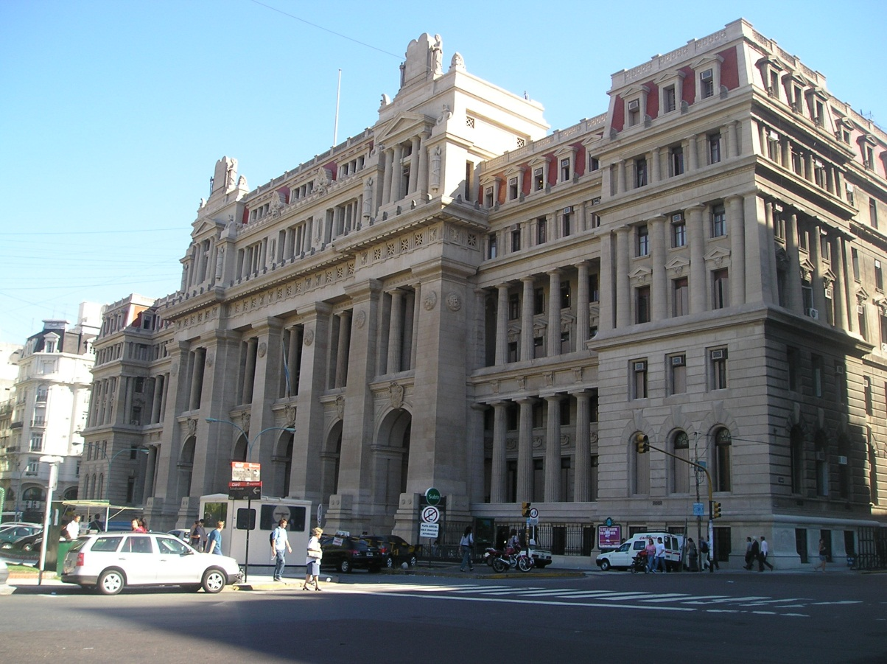
Транспорт
Основний транспорт — автомобільний, морський, залізничний.
Аргентина має більше 600 тисяч км асфальтованих шляхів у межах міст і 37 тисяч км поза їх межами. У країні налічується більше 8 млн. автомобілів.
Істотну роль відіграє водний транспорт — більша частина імпорту потрапляє в Аргентину водним шляхом. У країні функціонують 7 великих і 30 дрібних портів.Одним з найбільших портів Латинської
Америки залишається Буенос-Айрес, через який здійснюється 4/5 всіх океанських перевезень.
Залізничний вокзал Росаріо

Slide 21
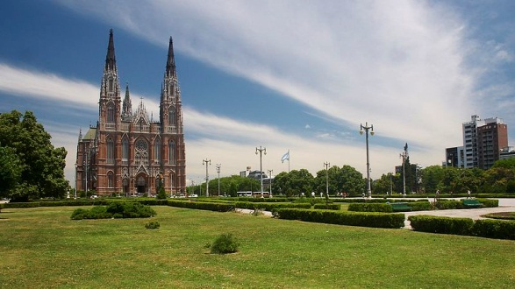
Мови
Іспанська мова, а точніше її місцевий діалект, є єдиною мовою, яка використовується в органах державного управління та діловодства, у державних закладах освіти, науки, культури, зв'язку тощо, хоча законодавчо її статус як державної мови жодним чином не закріплено.
Релігія
Католицька церква в Аргентині має особливе юридичне положення і підтримку держави.
76,5% - католики
9% сповідують євангелізм,
11,3% атеїсти
1,2% свідки Єгови.
Кафедральний собор у Ла-Платі

Slide 22
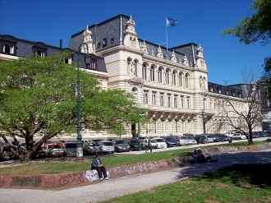
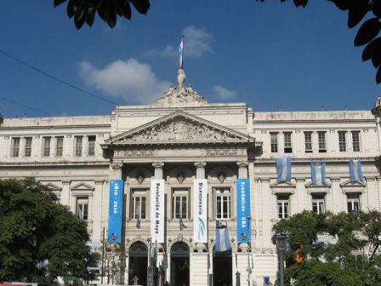
Освіта
Аргентинська система освіти має 4 рівні:
дошкільна для дітей віком від 45 днів до 5 років включно, останній рік є обов'язковим.
початкова обов'язкова для дітей віком від 6 років, зазвичай триває 6 років.
середня обов'язкова для дітей, які закінчили курс початкової освіти.
вища, яка поділяється на університетську і неуніверситетську.
5 грудня 2006 в Аргентині офіційно проголошено загальне обов'язкове навчання дітей віком від 5 до 18 років. Питаннями навчання займаються Міністерство освіти Аргентини, провінційні міністерства освіти, Федеральна рада освіти. За законом на фінансування освіти в Аргентині має виділятися не менше 6% ВВП країни.

Slide 23
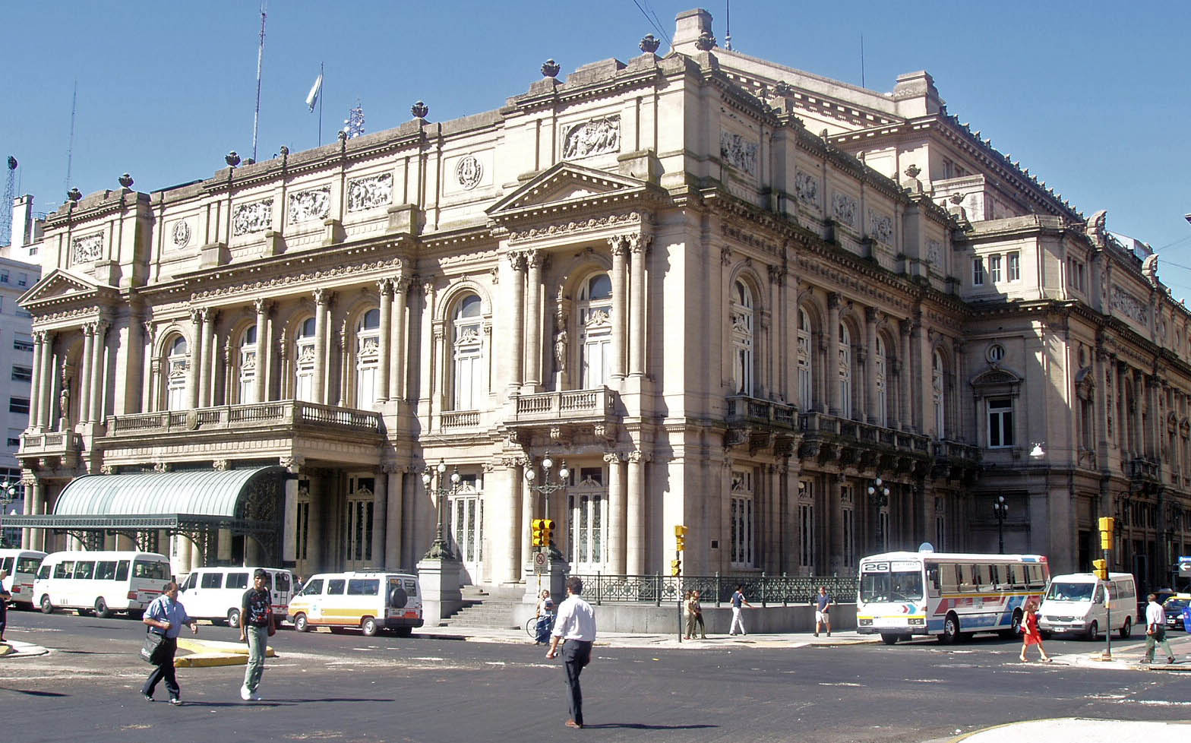
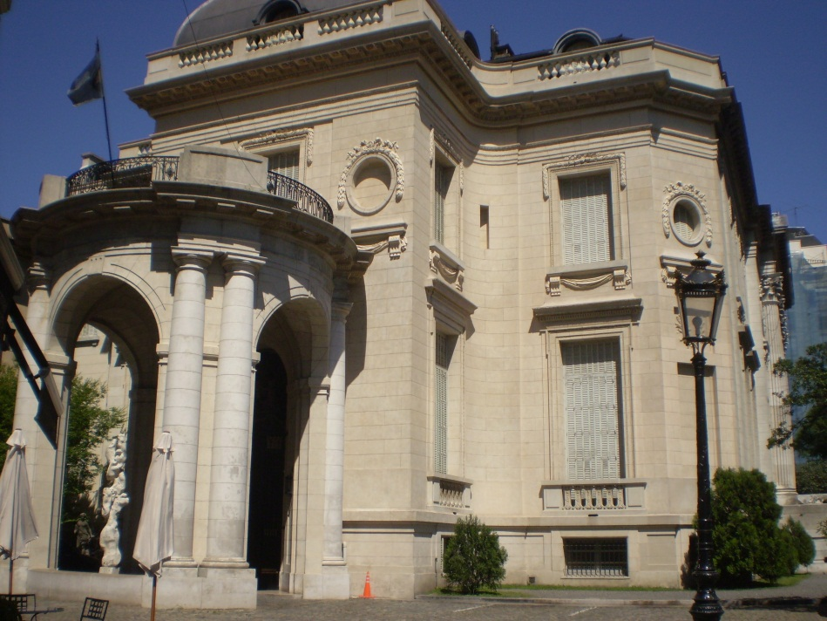
Культура
Культура Аргентини характеризується різноманітністю завдяки мультикультуралізму та мультиетнічності населення цієї країни, складеного переважно з переселенців з багатьох країн світу, а також місцевих індіанців. Аргентинська культура є тривким синкретизмом форм вираження думки, характерних для суспільств різних світоглядів, які об'єднуючись, хоча й не без конфліктів, утворюють подвійне відчуття приналежності до культури Європи і Латинської Америки.
Національний музей декоративного мистецтва у Буенос-Айресі.
Театр Колумба

Slide 24
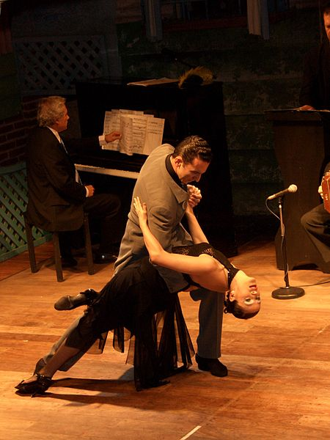
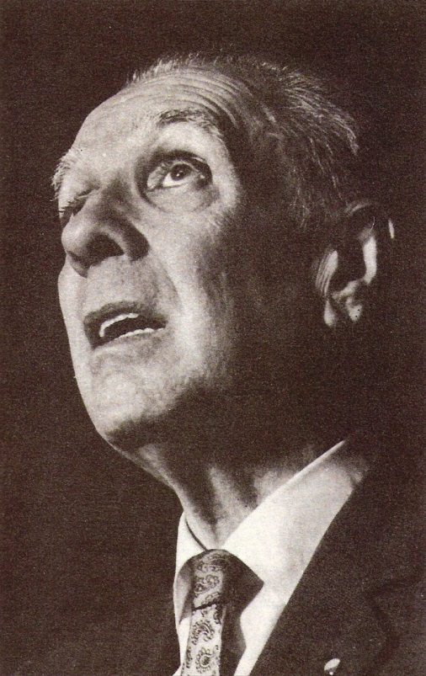
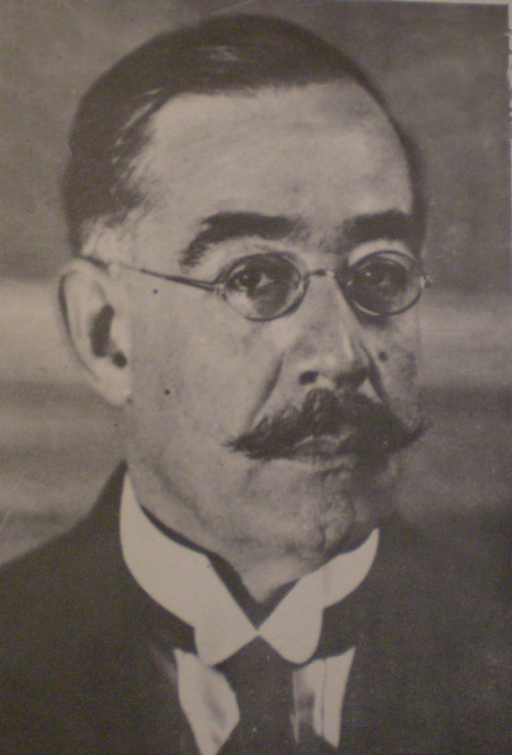
Музика
Література
Найбільш знаним породженням аргентинської музики є танго, що значно вплинуло на розвиток музики в Аргентині та поза її межами. Найвідомішими музикантами у цьому жанрі вважають Карлоса Гарделя й Астора П'яццолу.
Аргентинська література — одна з найрозвиненіших та найвпливовіших на Латиноамериканському континенті. Найвідомішими аргентинськими письменниками є Хорхе Луїс Борхес, Хуліо Кортасар, Леопольдо Лугонес, Ернесто Сабато, Томас Елой Мартінес.
Хорхе Луїс Борхес
Леопольдо Лугонес

Slide 25
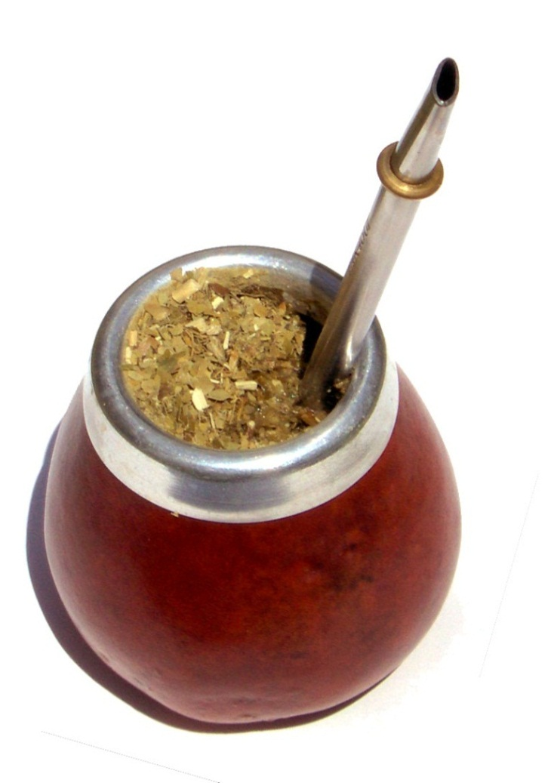
Кухня
Основу аргентинської кухні складають страви з яловичини і вино, а також продукти, які є відносно дешевими у цій країні. Кухня Аргентини формувалася під впливом традицій доколумбових цивілізацій, а потім європейських мігрантів, переважно італійців та іспанців.
Типовими аргентинськими стравами і напоями є:
Асадо — м'ясо, смажене на вогні
Мате — чай з гостролиста парагвайського
Дульсе-де-лече — десерт, схожий на варену згущенку
Альфахори — пироги, начинений дульсе-де-лече і политий шоколадом
Емпанада — різновид пирогів
Відбивна по-міланськи (міланеса)
Локро — страва з маїсу, гарбуза, квасолі
Мате — традиційний аргентинський напій

Slide 26
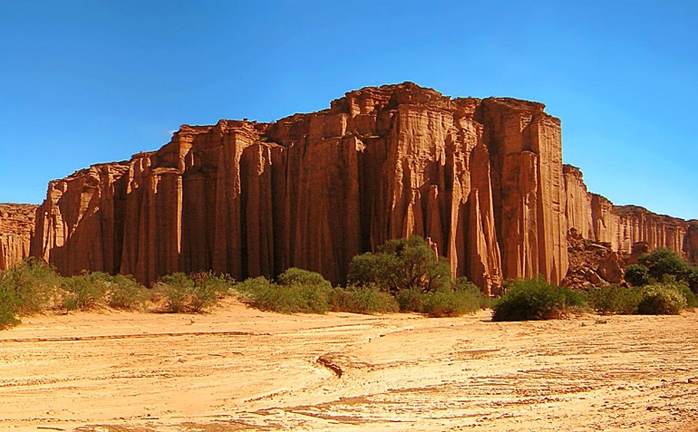
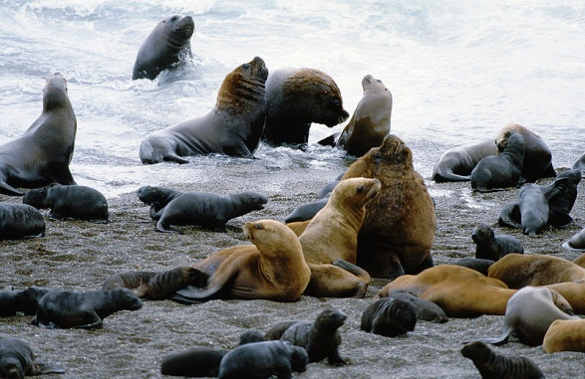
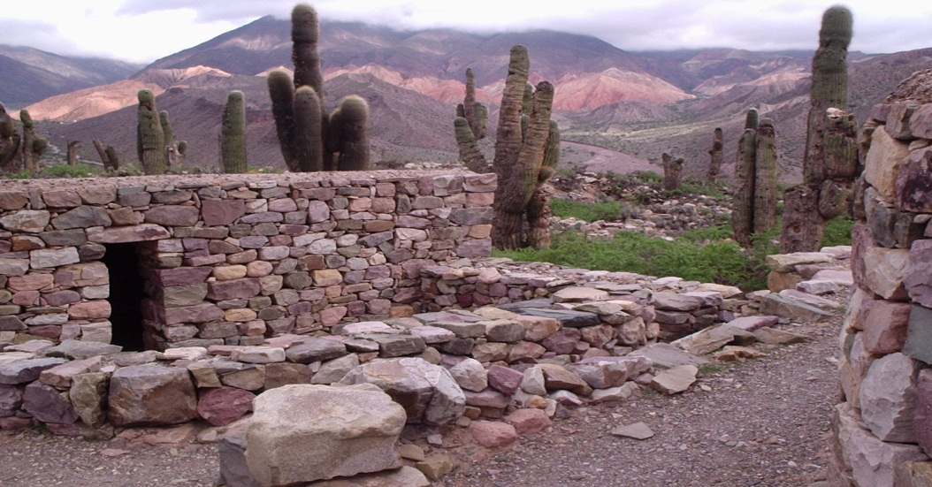
Туризм та відпочинок
Аргентина є другою за туристичною популярністю країною у Південній Америці (після Бразилії).
Найпопулярнішою туристичною атракцією Аргентини є місто Буенос-Айрес. У 2007 році його відвідали
5 250 000 туристів.
Іншими туристичними центрами є водоспад Ігуасу та інші об'єкти, внесені до Списку об'єктів Світової спадщини ЮНЕСКО.
Національний парк Талампая
Вальдес (півострів)
Кебрада-де-Умауака

Slide 27
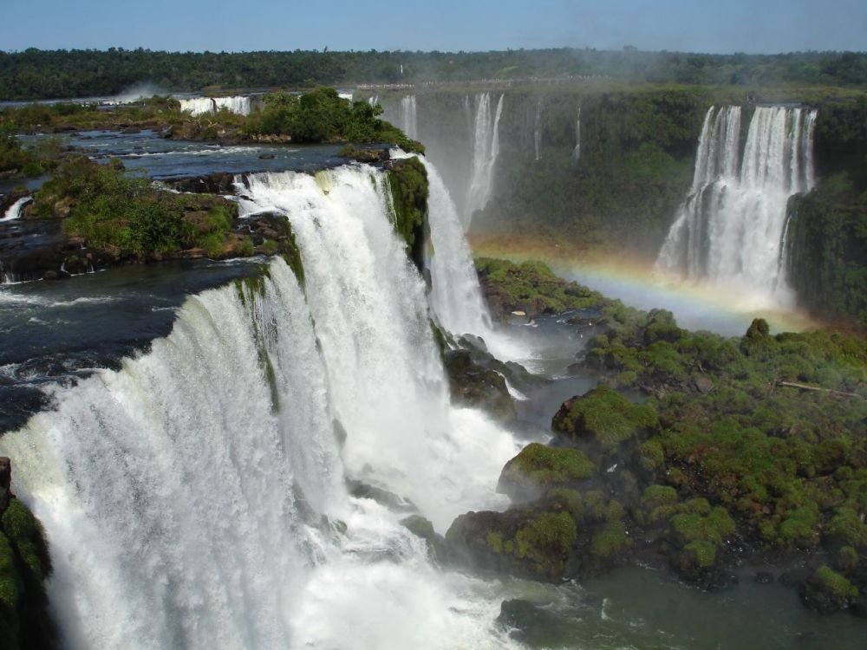
Водоспади Ігуасу, розташовані на півночі Аргентини, визнані в 2011 році одним із семи чудес світу.

Slide 28
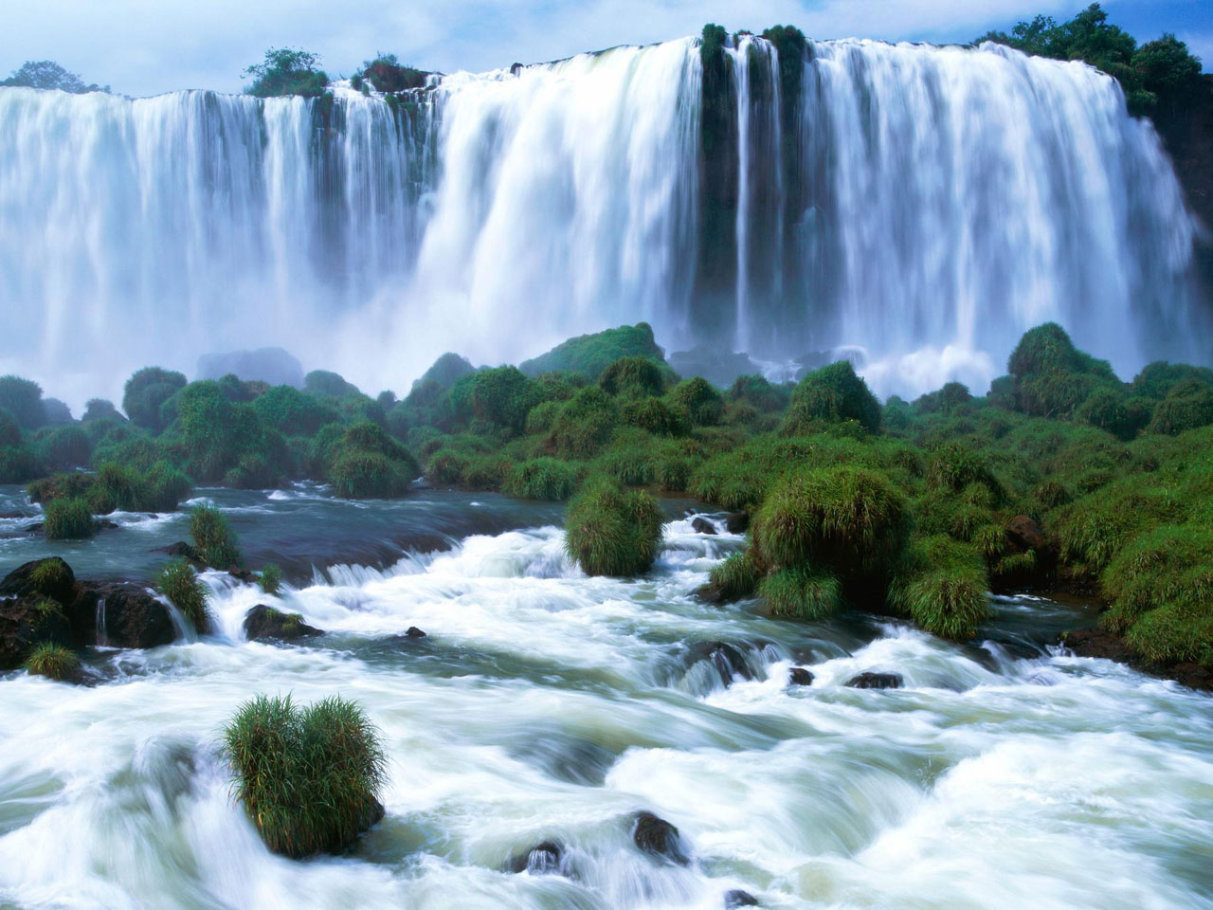
Національний парк «Ігуасу» займає площу 55 тисяч гектарів. Парк вважається одним із сучасних чудес світу - це 275 водоспадів, які за секунду скидають 5000 кубометрів води з висоти 70 метрів.

Slide 29
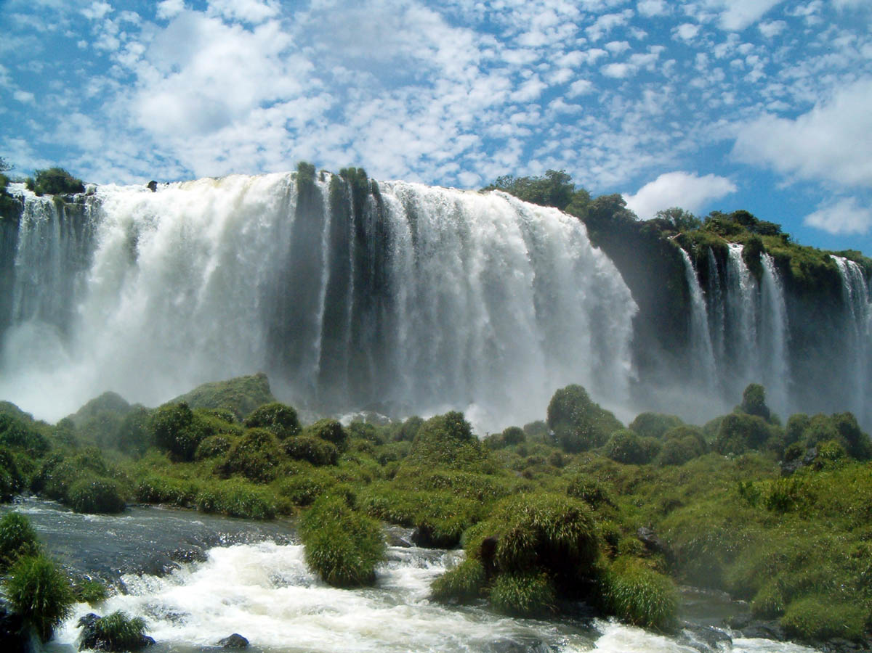

Slide 30
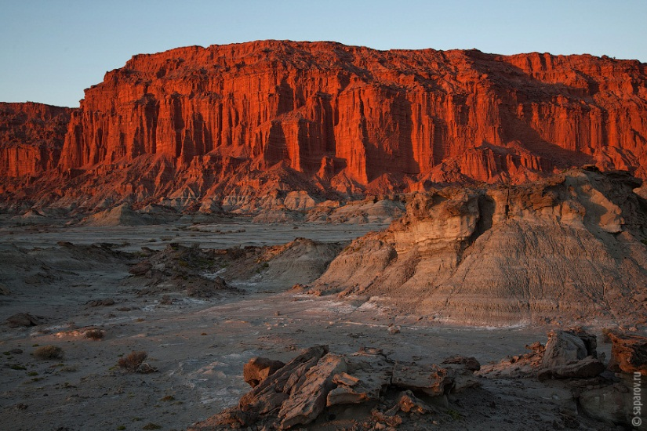
Національний парк Талампая
Національний парк в Аргентині, розташований в західній частині провінції Ла-Ріоха.

Slide 31
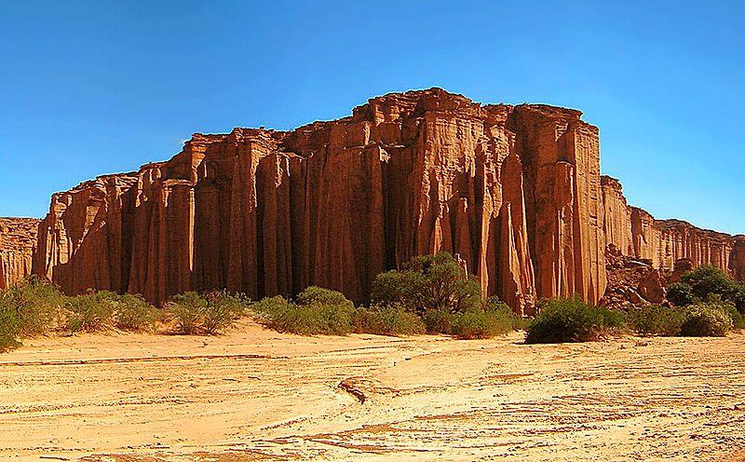
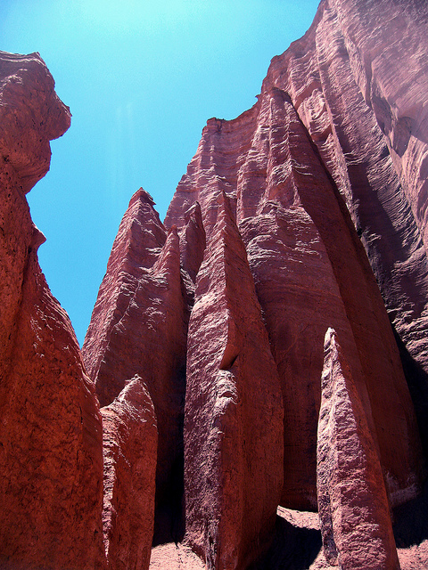
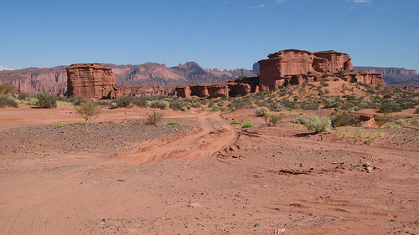
Знаходиться в долині між двома гірськими хребтами, а його ландшафт сформувався в результаті дії водної і вітрової ерозії в посушливому кліматі при широкому діапазоні температур. Проливні дощі йдуть в цій області літом, а навесні дують сильні вітри.

Slide 32
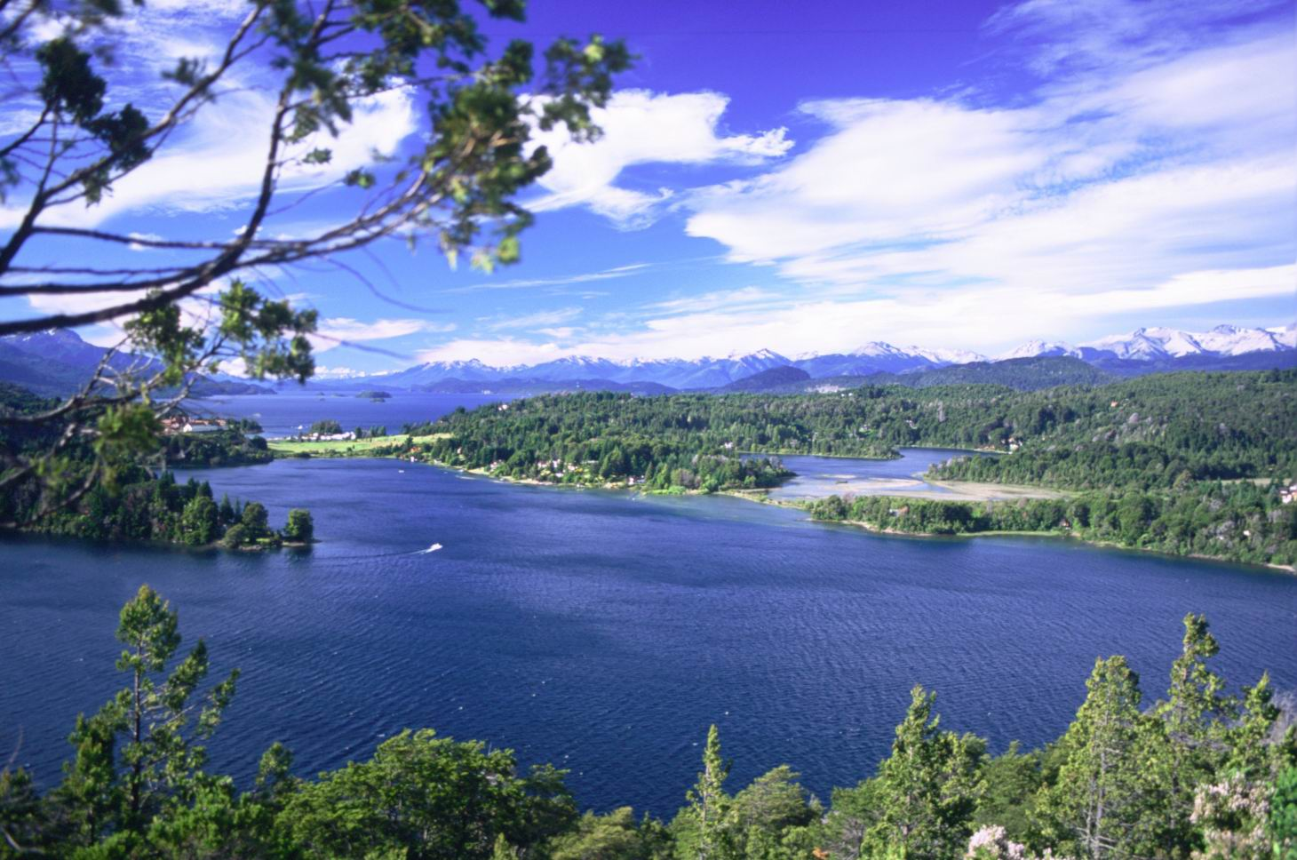
Барілоче
В Аргентині є свій край лісів і озер. Барілоче – аргентинська Швейцарія. Красиво в будь-який час року. Взимку – гірськолижні курорти.

Slide 33


Slide 34


Slide 35

Ла Бо́ка— район міста Буенос-Айрес, столиці Аргентини. Розташований на південно-східній околиці міста.

Slide 36



Ла Бока вважається батьківщиною танго. Найпопулярнішим місцем, пов'язаним з цим танцем, є вуличка Камініто, увічнена в однойменному танго.
На цій вулиці продають картини, сувеніри і вироби місцевих ремісників. Щонеділі тут проводяться танцювальні вистави танго.

Slide 37

Фіцрой - гірська вершина в Патагонії, і одночасно національний парк з тією ж назвою.

Slide 38

Пік Фіцрой має висоту 3375м. Але при цьому вважається одним з найважчих для сходження в світі - деякі ділянки схилів гори являють собою майже вертикальні гранітні скелі.

Slide 39


Slide 40
Джерела
http://uk.wikipedia.org/wiki/%D0%90%D1%80%D0%B3%D0%B5%D0%BD%D1%82%D0%B8%D0%BD%D0%B0
http://www.argentina.com.ua/
http://www.otpusk.com/ref/ar/
http://www.topglobus.ru/argentina-statistika-dannye-strana

